Slide 1
Загадки про транспорт

Slide 2

Очень быстро в небе мчится
Удивительная птица.
Ввысь летит на ней пилот.
Что за птица?

Slide 3

На корабле воздушном,
Космическом, послушном,
Мы, обгоняя ветер,
Несемся на…

Slide 4

Железные избушки
Прицеплены друг к дружке.
Одна из них с трубой
Ведет всех за собой.

Slide 5
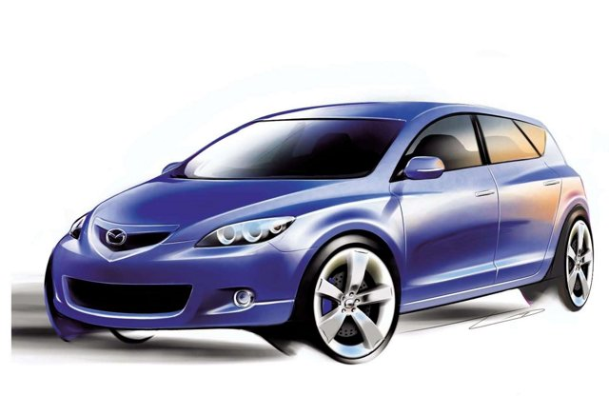
Перед домом на дороге
Ждет давно она подмоги.
Не залили в бак бензина —
Не поехала...

Slide 6
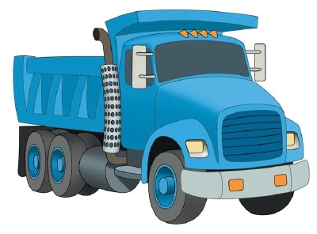
Это что за богатырь
Вдоль дороги поднял пыль?
По асфальту напрямик
Едет с грузом...

Slide 7
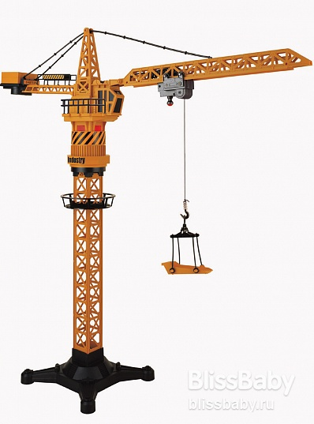
Из железа парень стойкий
Честно трудится на стройке.
Однорукий великан
С именем — подъемный...

Slide 8
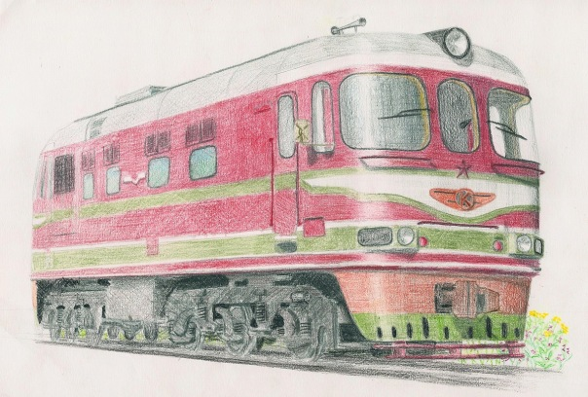
Веселы, неугомонны
Едут под землей вагоны.
От народа в них пестро.
Это что, скажи?

Slide 9
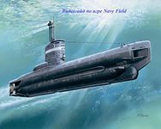
Железная рыба живет под водой.
Она с огоньками и с длинной трубой.
Плывет в океане не кит, не селедка,
А с моряками подводная...

Slide 10

Это что за чудеса:
Дует ветер в паруса?
Ни паром, ни дирижабль —
По волнам плывет...

Slide 11

Две педали я кручу,
На колесах вдаль качу.
Что за транспорт, дай ответ.
Быстрый мой...

Slide 12

Кто своим ковшом на славу
Прокопает вам канаву?
Строить дом и элеватор
Помогает...

Slide 13

Едет он по рельсам с шумом,
А рога скользят по струнам.
Ну-ка, ветер, догоняй!
Нас с тобою мчит...

Slide 14

В черных шашечках машина,
Зря не пьет она бензина.
Всех домчит — лишь попроси.
Как зовут ее?

Slide 15
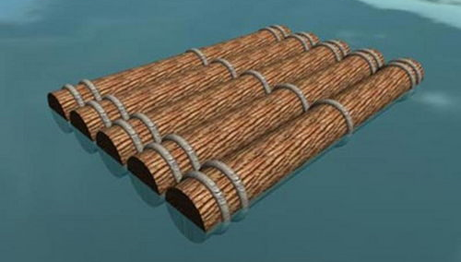
Бревнышки рядком связали,
Весел, паруса не дали.
А он знай себе, плывет.
Догадались? Это...

Slide 16
Источники:
http://vashechudo.ru/raznoe/zagadki/zagadki-pro-transport.html
https://yandex.ru/images/
http://neposed.net/kids-literature/zagadki

Slide 17
СПАСИБО ЗА ВНИМАНИЕ.
Выполнил: воспитатель Сергеева Т.С. г.Киселевск
Презентация опубликована на сайте - viki.rdf.ru

